Slide 1
Ch01~03 : 도커와 컨테이너 기술을 소개
Ch04~06 : 도커를 사용해 컨테이너 실행, 여러 컨테이너로 하나의 시스템을 구성하는 방법
Ch07~08 : 오케스트레이션,(도구 : 쿠버네티스)

Slide 2
ch01
도커란 무엇이며, 어떻게 사용하는 기술인가

Slide 3
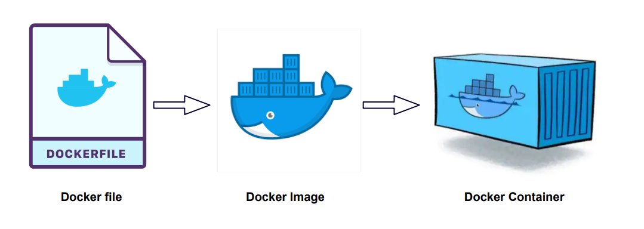
01 도커란 무엇인가?
안개 속에 숨겨진 도커의 정체는?
- 도커(Docker)는 ‘데이터 또는 프로그램을 격리시키는 기능’을 제공하는 소프트웨어 아파치, MySQL 등 다양한 프로그램과 데이터를 각각 독립된 환경에 격리하는 기능 그것도 운영체제 통째로 격리하는 기능 or 소프트웨어를 컨테이너 안에서 실행할 수 있게 해주는 오픈 소스 플랫폼
- 주로 서버에서 사용됨

Slide 4
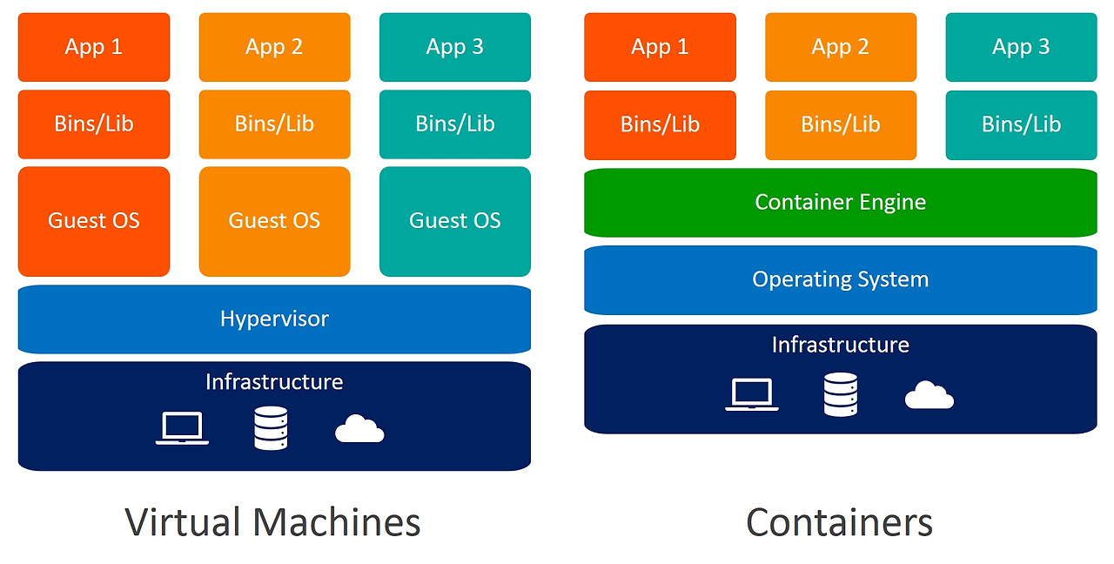
01 도커란 무엇인가?

Slide 5
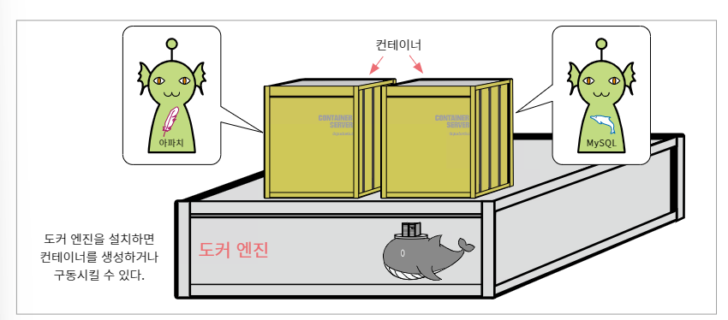
01 도커란 무엇인가?
컨테이너와 도커 엔진 서버상의 환경을 코스트코에서 판매하는 조립형 창고 같은 작은 방으로 분할해서 데이터나 프로그램을 둠
컨테이너
도커를 사용하려면 도커 소프트웨어의 본체인
도커 엔진을 설치해야 함
컨테이너를 다루는 기능을 제공하는 소트프웨어 = 도커

Slide 6
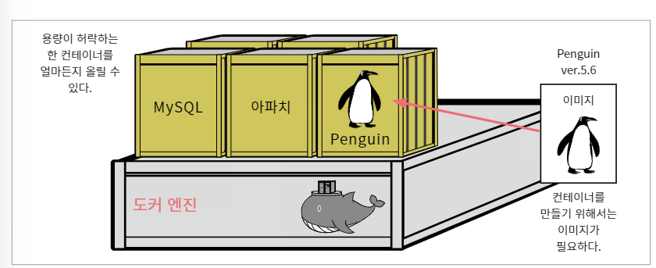
01 도커란 무엇인가?
컨테이너를 만들려면 토커엔진과 이미지가 필요하다 ① 도커 소프트웨어의 본체인 도커 엔진이 있어야함 ② 컨테이너의 빵틀과도 같은 열할을 할 이미지 필요함
다양한 이미지 중 담고있는 소프트웨어에 맞는 이미지를 사용해야함
도커 엔진 > 컨테이너 > 이미지
하나의 도터에 여러 개의 컨테이너를 만들 수 있음

Slide 7
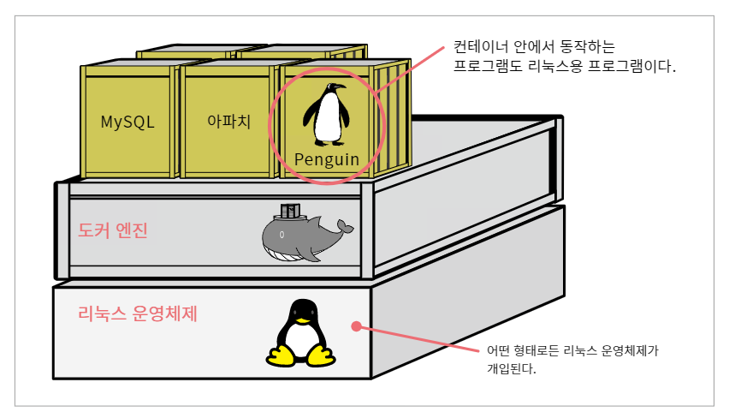
01 도커란 무엇인가?
도커는 리눅스 컨퓨터에서 사용한다 <도커 사용 시 제약사항> - 윈도우나 맥에서도 도커를 구동할 수 있지만 이 경우 내부적으로 리눅스가 사용된다.
컨테이너에서 동작시킬 프로그램도 리눅스용 프로그램이다.
리눅스 운영체제 > 도커 엔진 > 컨테이너 > 이미지

Slide 8
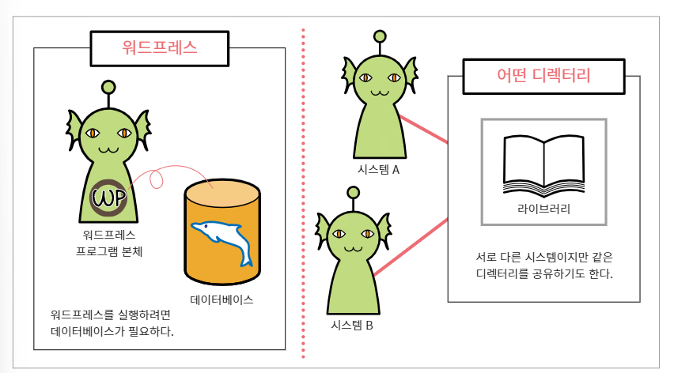
01 도커란 무엇인가?
데이터나 프로그램을 독립된 환경에 격리해야 하는 이유 대부분의 프로그램은 단독으로 동작하는 것이 아니라 어떤 실행 환경이나 다른 프로그램을 이용해 동작함
소프트웨어 역시 여러 개의 프로그램으로 구성된 경우가 많음
혹은 여러 프로그램과 특정한 폴더를 공유하는 경우도 있음
프로그램 하나를 업데이트하면 다른 프로그램에 영향을 줄 수 있음
즉, 어느 한쪽만을 위해 수정하면 다른 쪽에서 오류가 발생할 수 있음
개인 PC의 경우 한번만 설치할 수 있는 프로그램이 대부분이나,
도커 컨테이너는 완전히 독립된 환경이므로 여러 컨테이너에서 같은 프로그램을 실행할 수 있음

Slide 9
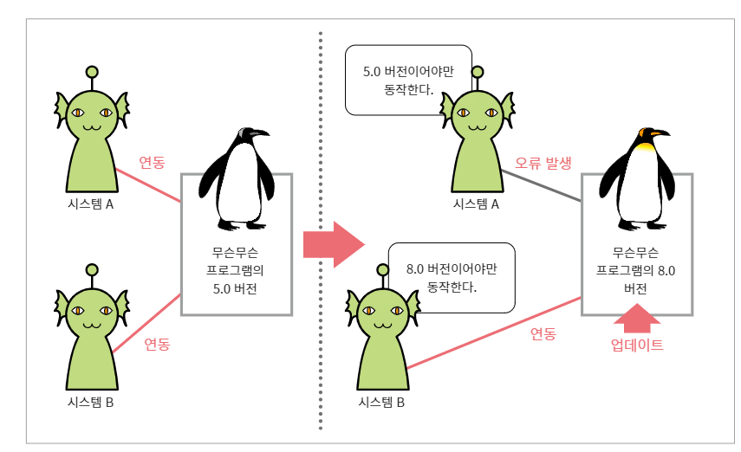
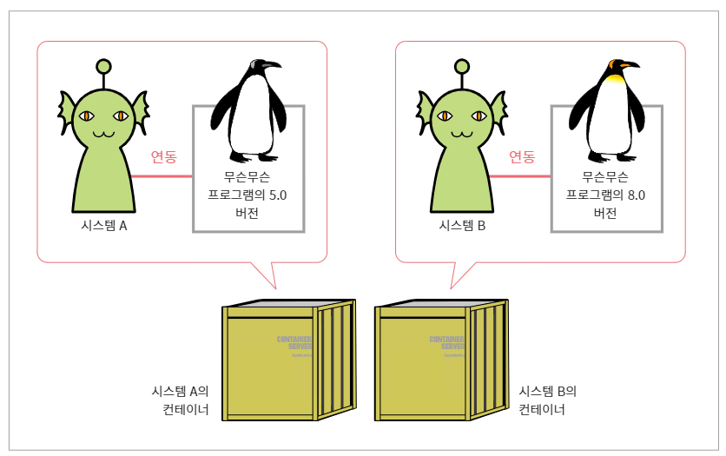
01 도커란 무엇인가?

Slide 10
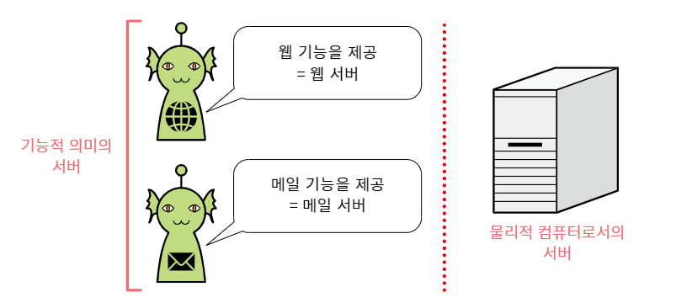
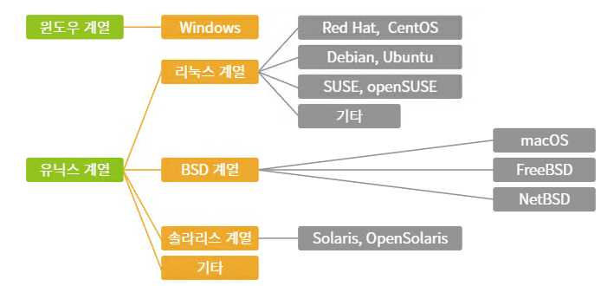
02 서버와 도커
서버의 두 가지 의미
서버란? 어떤 서비스를 제공하는 것
기능 / 물리적 서버
기능적 의미의 서버 : 다양한 기능을 제공하는 서버
물리적 의미의 서버 : 컴퓨터 (클라우드에서 제공하는 가상 서버 포함)
하나의 물리적 컴퓨터에 여러 기능적 의미의 서버를 함께 동작할 수 있다.
= 도커의 장점과 관계있음
서버의 운영체제로는 주로 리눅스가 사용된다 서버용 운영체제로는 리눅스 or 유닉스 계열을 주로 사용함
리눅스 계통에서 레드헷, CentOS, 우분투 등이 많이 사용됨

Slide 11
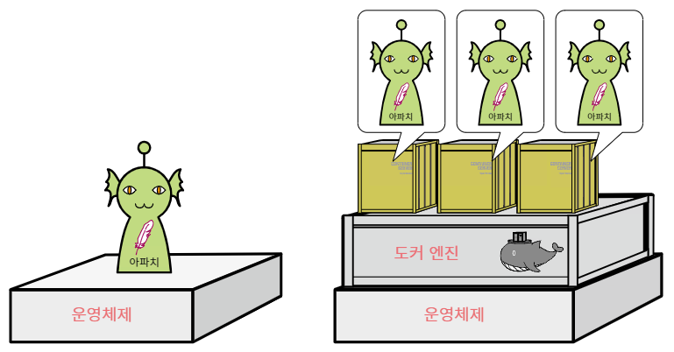
02 서버와 도커
컨테이너를 이용해 여러가지 서버기능을 실행할 수 있다.
일반적으로 한 대의 서버 컴퓨터에는 웬 서버를 한벌 밖에 실행 못하지만,
컨테이너 기술을 활용하면 여러 개의 웹 서버를 올릴 수 있다.

Slide 12
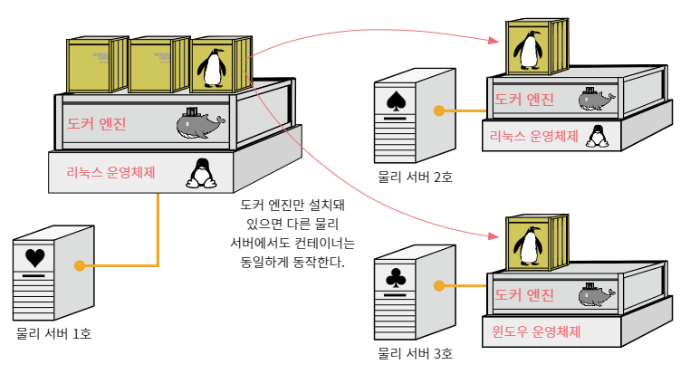
02 서버와 도커
자유로이 옮길 수 있는 컨테이너
특정 도커 엔진에 있는 컨테이너를 다른 도커 엔진으로 용이하게 옮길 수 있다.
→ 여러 사람에게 배포하여 동일한 환경에서 개발할 수 있다. → 운영 서버와 개발 서버의 환경 차이로 인한 차이로 인한 문제를 원천적으로 방지 가능하다.

Slide 13
Virtual Machine vs Docker
1. 기존 가상머신은 무겁고 느리지만, 도커 컨테이너는 가볍고 빠르게 실행되며 호스트의 운영체제의 커널을 공유하는 방식으로 동작함
2. 컨테이너 기술은 애플리케이션 배포와 관리를 더 효율적으로 처리할 수 있는 방법을 제공함
가상머신
- 호스트 운영체제 위에 가상화된 하드웨어 계층을 생성하고, 각 가상 머신은 독립된 운영체제, 커널, 드라이버 등을 가짐
이로 인해 무겁고 높은 자원 소비가 필요
- 운영체제의 부팅 과정이 필요하므로 시간이 오래 걸림
- 독립된 운영체제를 가지므로 메모리, 디스크 공간 등 자원이 많이 사용됨
Docker 컨테이너
- 호스트 운영체제의 커널을 공유하며, 가볍게 격리된 환경 생성
가상 머신보다 더 가벼우며 효율적으로 실행
- 이미지와 컨테이너 레이어를 사용하여 빠르게 생성되며, 실행 속도가 매우 빠름
- 컨테이너는 호스트 운영체제의 커널을 공유하므로 가볍고 효율적으로 자원을 활용

Slide 14
도커를 사용하는 이유
환경 일치성: 다양한 환경에서 동일한 실행 환경을 보장
개발 환경과 운영 환경의 차이로 인한 문제를 방지하며, 응용 프로그램을 어디서든 실행할 수 있다.
편리한 배포:
도커 컨테이너는 이미지로 패키징되어 배포되므로, 어플리케이션 배포가 간단해진다.
이미지를 공유하거나 배포할 때 용이하며, 빠른 확장이 가능하다.
격리된 환경:
도커는 각 컨테이너를 격리된 환경으로 실행하므로, 하나의 컨테이너에서 발생한 문제가 다른 컨테이너에 영향을 주지 않는다.
자원 효율성:
가상 머신과 비교해 더 가볍고 빠르며, 호스트 시스템의 리소스를 효율적으로 활용할 수 있다.
스케일링:
컨테이너 기반 아키텍처는 쉬운 스케일링이 가능하여 요구에 따라 응용 프로그램을 확장할 수 있다.

Slide 15
도커 사용 예시
웹 개발:
도커를 사용하여 웹 애플리케이션을 개발하면, 개발 환경을 동일하게 설정하고 다른 팀원과의 협업을 용이하게 할 수 있다. 개발 중인 애플리케이션의 서버, 데이터베이스, 캐싱 시스템 등을 각각의 도커 컨테이너로 실행하면 환경 일치성을 유지하면서 작업할 수 있다.
서버 개발:
마이크로서비스 아키텍처에서는 각 서비스를 독립적인 도커 컨테이너로 구성하여 개발하고 배포할 수 있다. 각 서비스는 독립된 코드베이스와 종속성을 가지며, 개별적으로 스케일링이 가능하다.
AI 모델 개발:
AI 모델을 개발하고 배포할 때도 도커를 활용할 수 있다. 예를 들어, AI 모델을 실행하는 도커 컨테이너를 생성하고 배포할 수 있다. 이 컨테이너는 모델 추론을 수행하고, 필요한 라이브러리 및 종속성을 포함할 수 있다.

